Slide 1
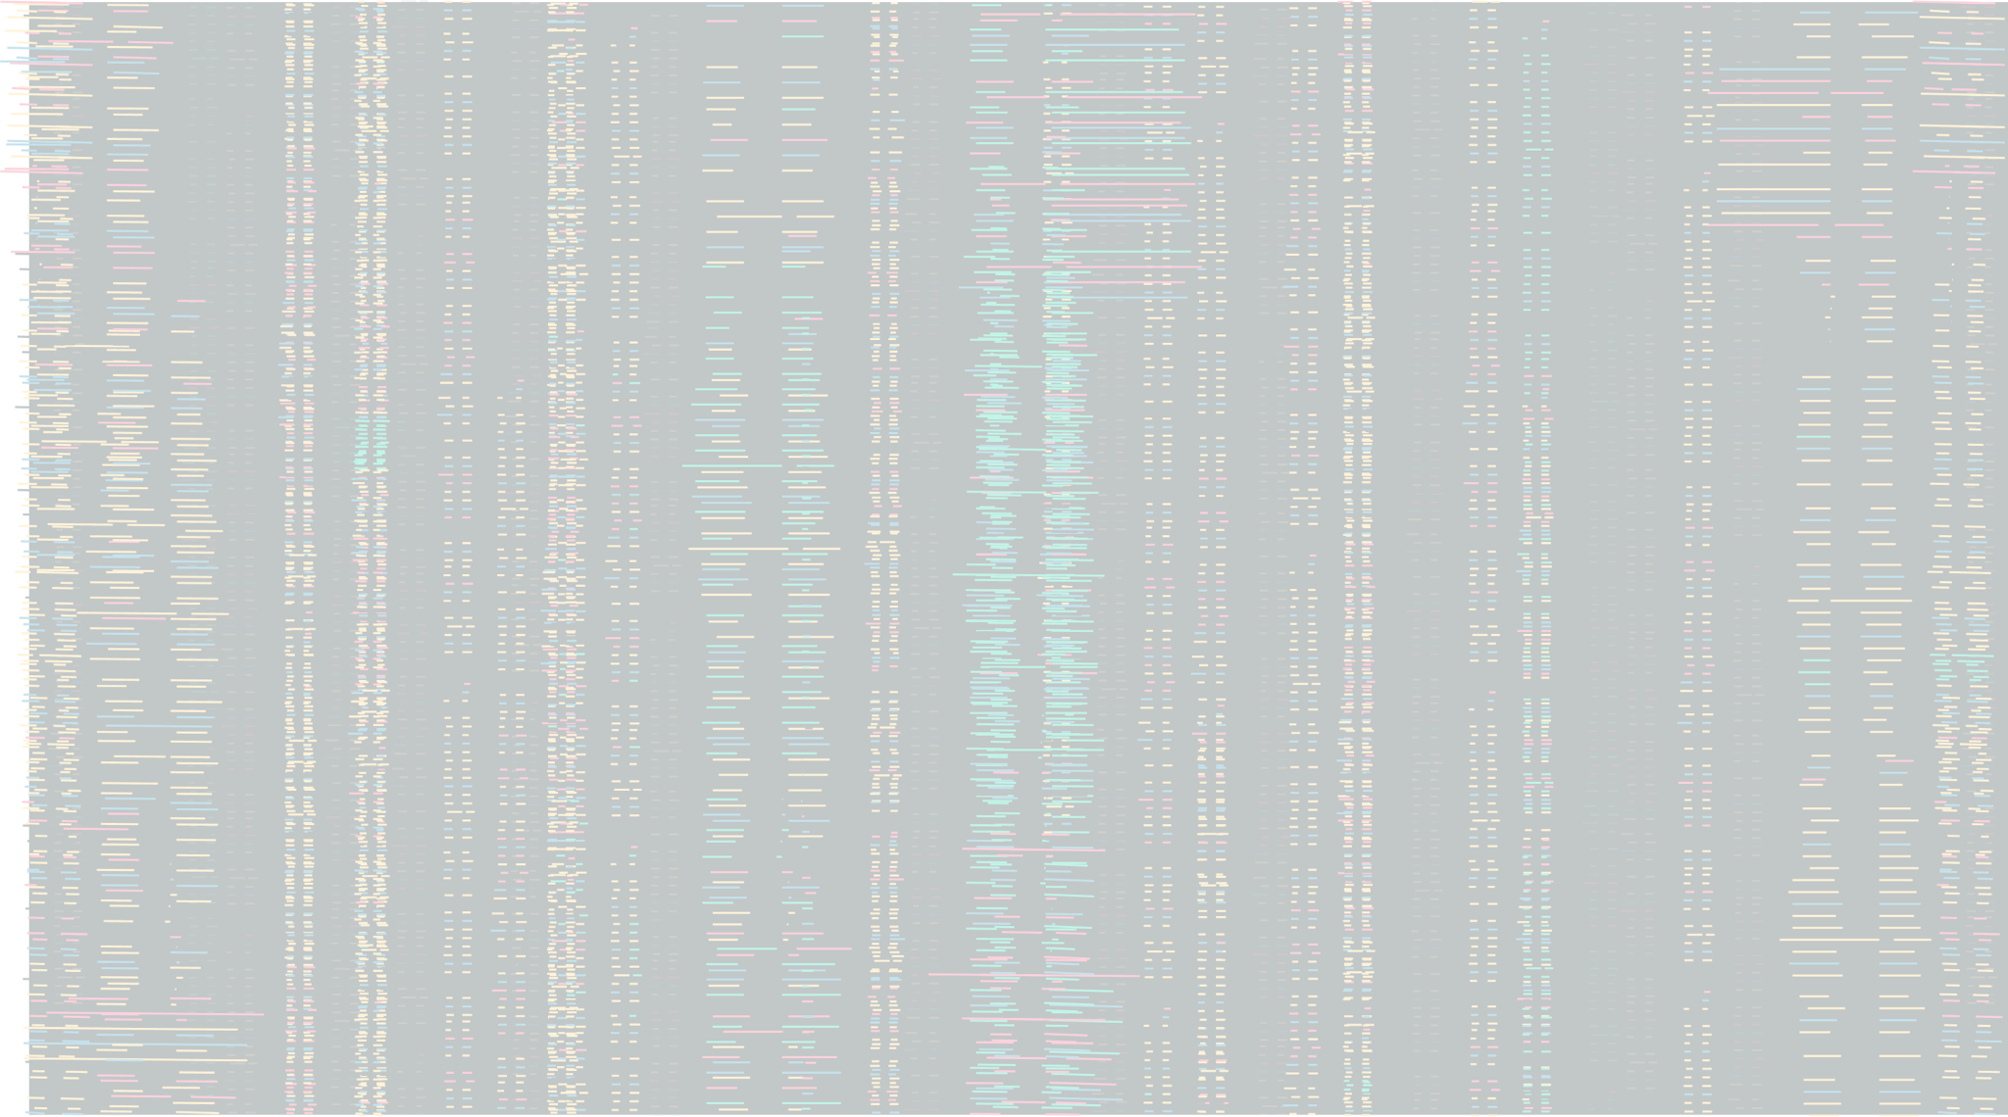




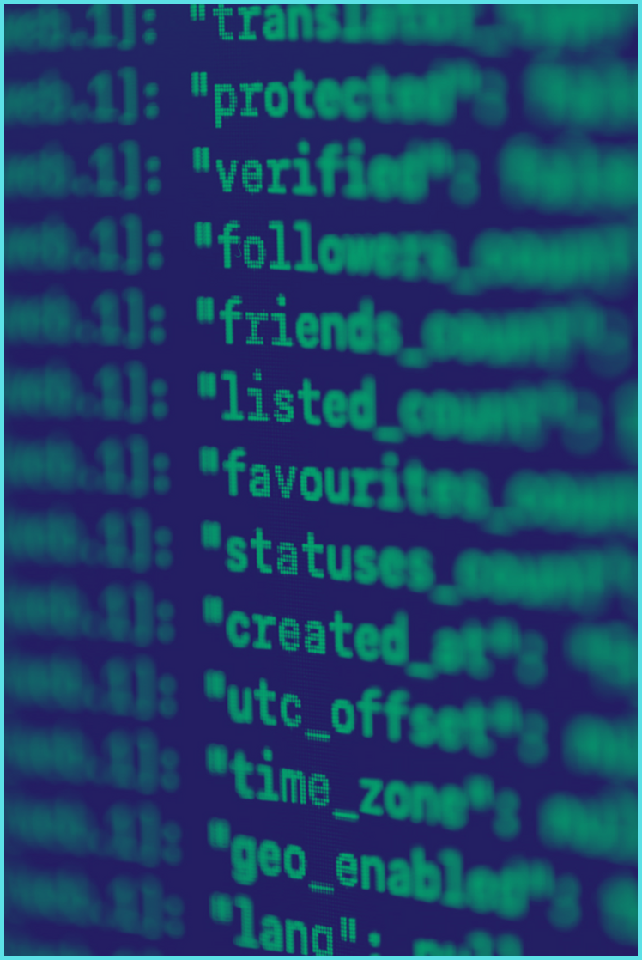
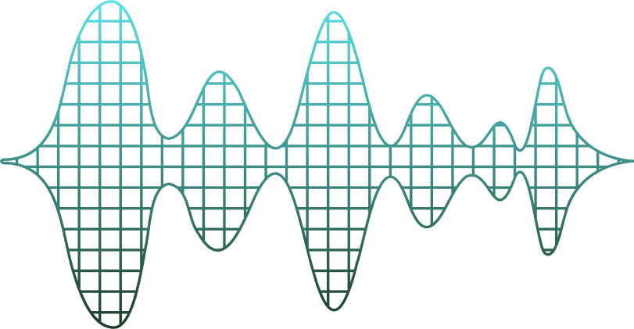

CYBERSECURITY IN THE AGE OF ARTIFICIAL INTELLIGENCE
Présenté par NATHAN GAIUS ONDOUA EKANGA
Engineering Specialist in Infocommunication Technologies and Special Communication Systems
Certified NSE4, Google Project Manager
focused on Linux System Administration and Cybersecurity Technical staff Manager HELIOS PROJECT
Notes:
“Bonjour à toutes et à tous. Je suis Nathan Gaius Ondoua Ekanga, ingénieur en technologies d’infocommunication, certifié NSE4 et Google Project Manager. Aujourd’hui, je vais vous parler d’un sujet passionnant et d’actualité : la cybersécurité à l’ère de l’intelligence artificielle. Un thème où technologie, éthique et stratégie se rencontrent.”

Slide 2
💡 Idée maîtresse
« L’intelligence artificielle n’est pas l’ennemie de la cybersécurité : elle en est désormais la condition. »

Slide 3
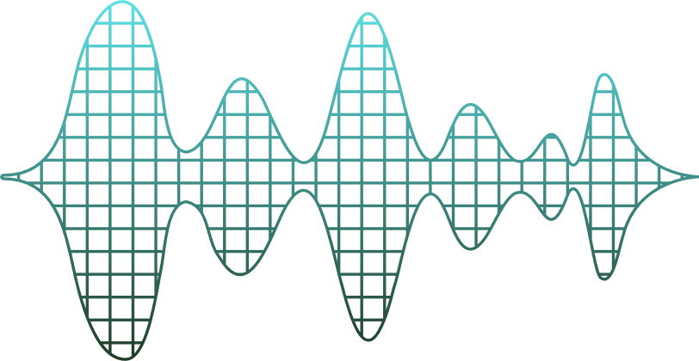



TABLE OF CONTENTS
01.
02.
03.
04.
INTRODUCTION
WHY AI CHANGE EVERYTHING?
CYBERSECURITY AND AI
CYBERATTACKS AND AI
05.
06.
07.
08.
CYBERWAR AND AI
ETHICS AND BIAS
CURRENT LIMITATIONS
CONCLUSION

Slide 4




INTRODUCTION
01.
Artificial intelligence (AI) is transforming every area of the digital world, including cybersecurity.
It provides powerful tools for detection and analysis, but it also opens up new paths for attack
Notes:
“L’intelligence artificielle n’a pas seulement changé la façon dont nous travaillons, elle a aussi redéfini la façon dont nous nous défendons — et dont nous sommes attaqués.”
“Depuis quelques années, l’intelligence artificielle s’impose dans tous les domaines — santé, finance, transport — et bien sûr, dans la cybersécurité. L’IA peut analyser, protéger, anticiper… mais elle peut aussi attaquer. C’est un outil à double tranchant. Mon objectif aujourd’hui, c’est de vous montrer comment l’IA renforce la cybersécurité, mais aussi comment elle la met en danger.”

Slide 5


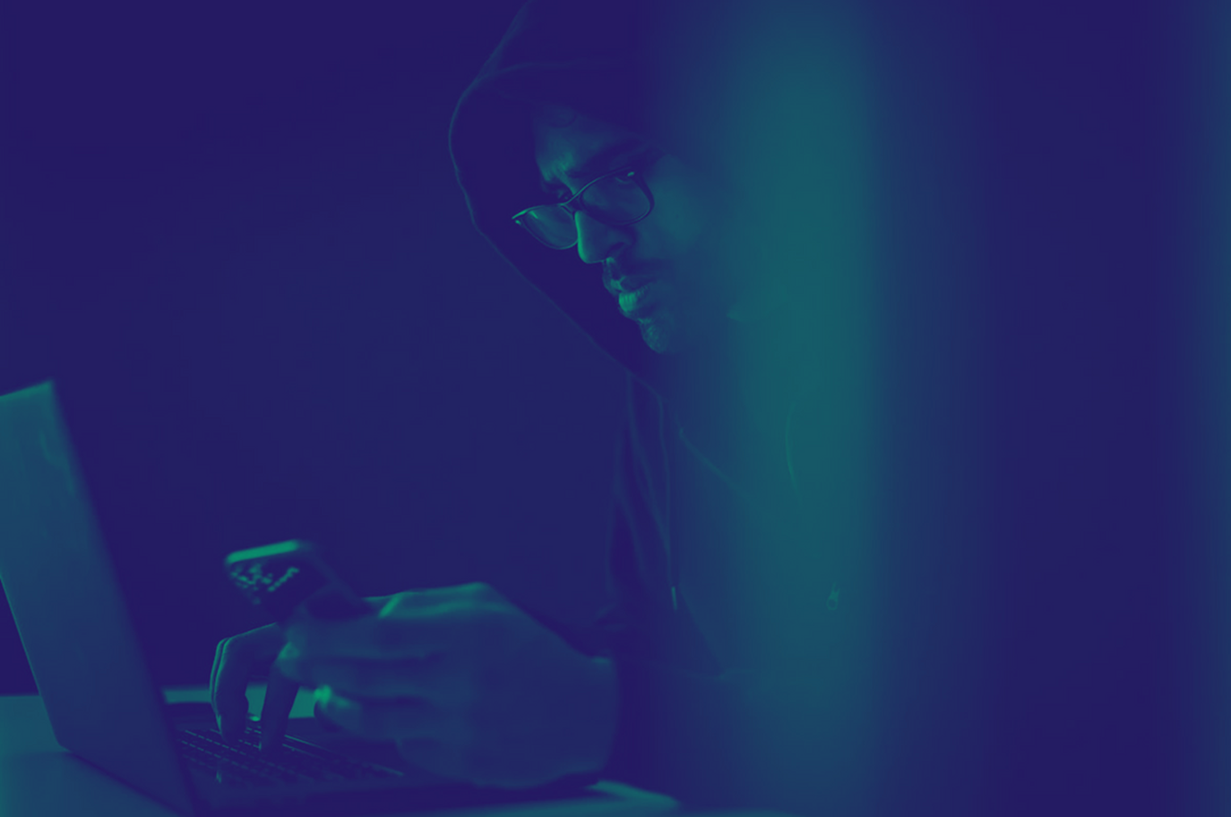

WELCOME TO CYBER-WEDNESDAY
Entre promesse technologique et menace émergente

Slide 6


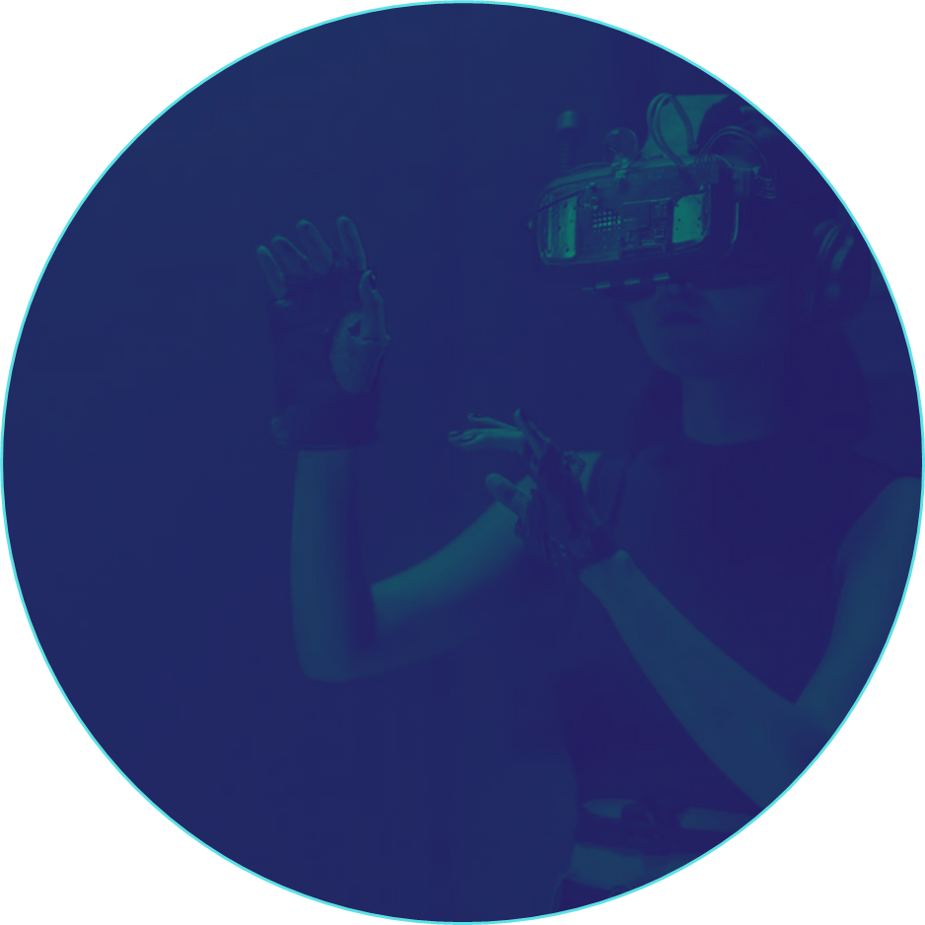
02.
WHY AI CHANGE EVERYTHING?
Explosion in data volumes
Speed and complexity of threats
Humans overwhelmed by the scale of events
Need for intelligent automation
Notes:
“Le premier changement, c’est l’échelle. Les systèmes de sécurité doivent traiter des millions d’événements par seconde. Aucun humain ne peut suivre cette cadence. L’IA, elle, le peut : elle apprend, corrèle, et réagit plus vite que nous. Mais cela signifie aussi que la défense dépend de plus en plus des machines.”

Slide 7



03.
CYBERSECURITY AND AI
MISSION
APPLICATIONS
Anomaly detection through machine learning
User behavior analytics
Automated incident response
Continuous improvement of defenses through learning
AI-enhanced SIEM and EDR systems
Predictive threat analysis
Intelligent phishing and spam filtering
Automatic correlation of security events
Notes:
Here we move from the ‘why’ to the ‘how’ — how AI is reshaping cybersecurity in practice.
“L’IA est déjà un pilier de la cybersécurité moderne. Grâce à l’apprentissage automatique, elle détecte les anomalies, analyse les comportements utilisateurs et automatise les réponses aux incidents. Les solutions comme les SOC modernes, les EDR ou les SIEM intelligents s’appuient déjà sur ces capacités. En clair, l’IA aide l’humain à voir ce qu’il ne pourrait pas voir seul.”
“Prenons des exemples : L’IA aide à filtrer les spams, à détecter les phishing intelligents, à corréler des alertes dans des masses de logs. Dans un SOC, elle réduit les faux positifs et permet une meilleure priorisation des incidents. C’est un gain d’efficacité et de rapidité considérable.”

Slide 8

04.
CYBERATTACKS AND AI
AI-driven phishing email generation (e.g., WormGPT, FraudGPT)
Deepfakes for fraud or disinformation
Creation of polymorphic malware
Automated scanning and intrusion campaigns
Case studies: • CEO voice spoofing: AI-assisted voicemail fraud leading to large financial transfers. • Political disinformation: Large-scale propaganda campaigns generated with generative AI. • Automated targeted attacks: Mass, AI-driven campaigns that adapt to defenses and scale quickly.
Notes:
“Mais le revers de la médaille, c’est que les attaquants utilisent aussi l’IA. Des outils comme WormGPT ou FraudGPT permettent de générer des e-mails de phishing crédibles, sans fautes, parfaitement ciblés. Les deepfakes audio et vidéo servent à tromper les entreprises. Et certains malwares deviennent ‘intelligents’, capables de s’adapter en temps réel aux défenses.”
“Un cas réel : une entreprise a perdu plusieurs centaines de milliers d’euros après avoir reçu un appel vocal du ‘PDG’. En réalité, c’était un deepfake audio généré par IA. Autre exemple : des campagnes de désinformation alimentées par des IA capables de produire des milliers de faux contenus par jour. Ces situations montrent que l’IA est devenue une arme numérique à part entière.”

Slide 9
05.
CYBERWAR AND AI
Military and strategic use of AI
Cognitive warfare and information manipulation
Digital sovereignty and technological dependence
The Future of the SOC:
Intelligent and proactive SOC
Reduction of false positives
Human–machine collaboration
Continuous monitoring through behavioral analytics
Notes:
“Dans le domaine militaire, l’IA joue déjà un rôle clé. Analyse de renseignement, détection d’intrusions, automatisation de contre-attaques… Elle change la nature même de la guerre, en rendant le cyberespace aussi stratégique que le terrain physique. Cela pose la question de la souveraineté : qui contrôle les algorithmes contrôle la puissance numérique.
“Le SOC du futur sera un SOC augmenté : des analystes humains soutenus par des IA capables de corréler, prioriser et anticiper les menaces. On ne remplacera pas l’humain, mais on va l’augmenter. L’IA prendra la charge répétitive, et l’humain gardera la décision stratégique.”

Slide 10

06.
ETHICS AND BIAS
Risks linked to the “black box” nature of algorithms
Biases in training data
Accountability and transparency in AI decision-making
Notes:
“Mais il faut rester vigilants. Les algorithmes ne sont pas neutres : ils apprennent à partir de données, et ces données peuvent être biaisées. Si une IA apprend qu’un comportement est ‘suspect’ sur une base fausse, elle peut discriminer, se tromper, ou même accuser à tort. L’éthique devient donc un pilier essentiel de la cybersécurité.”

Slide 11
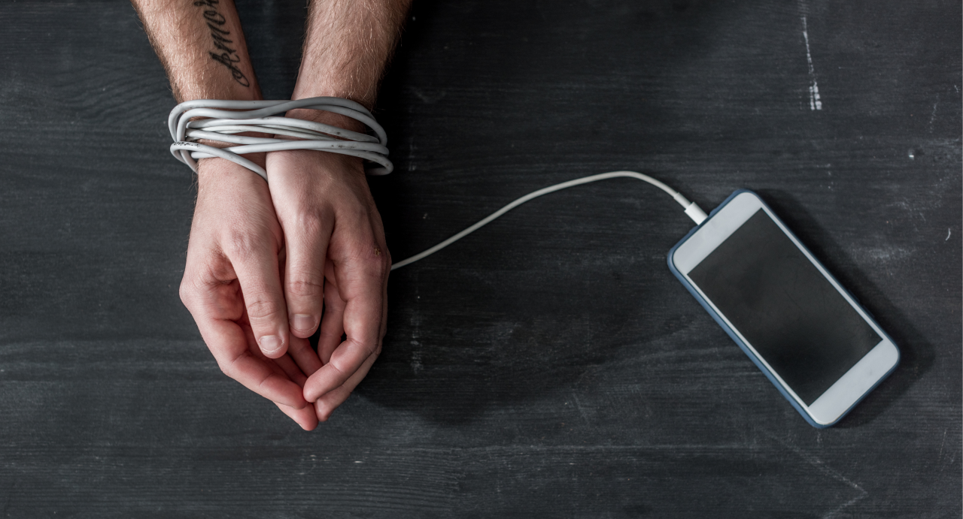
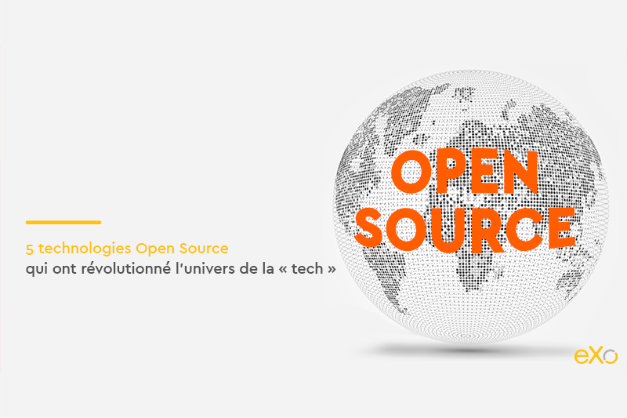
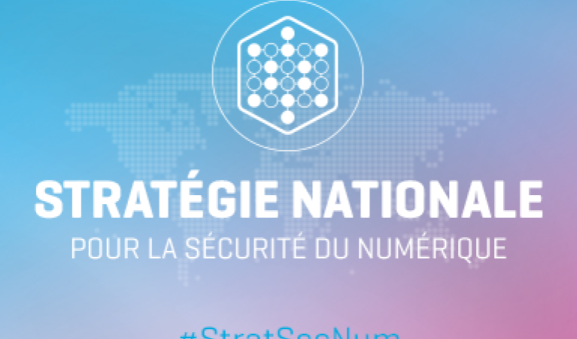
DIGITAL SOVEREIGNTY
Dependence on Foreign Technologies
The Need for Local and Open-Source Solutions
National and Strategic Security Issues
Notes:
“Aujourd’hui, la majorité des IA de cybersécurité appartiennent à de grands groupes étrangers. Cela pose un risque de dépendance technologique. Il est donc crucial de développer des solutions locales, open source et souveraines, capables de garantir notre indépendance numérique.

Slide 12




CURRENT LIMITATIONS
Persistent false positives and false negatives.
High energy cost of AI computation
Shortage of specialized skills
Notes:
“L’IA n’est pas magique. Elle peut se tromper, produire des faux positifs, consommer énormément d’énergie et dépendre d’équipes hautement qualifiées. En résumé : sans compétence humaine, une IA reste aveugle.

Slide 13



TOWARDS AN AUGMENTED CYBERDEFENSE
AI does not replace humans — it empowers them
Critical thinking and human oversight remain essential
The cybersecurity of the future will be collaborative and cognitive
Notes:
“L’avenir, c’est la collaboration entre l’humain et la machine. L’IA ne remplace pas le raisonnement humain, elle le complète. La véritable force, c’est cette alliance entre la vitesse de calcul et le jugement humain.”

Slide 14

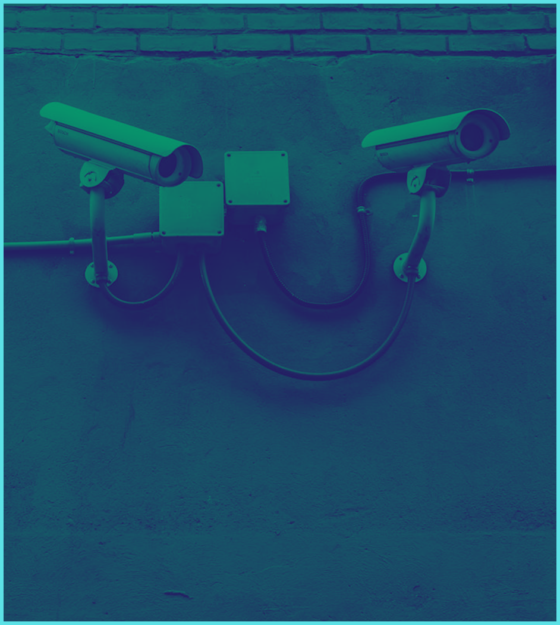
CONCLUSION
AI is both a tool and a threat
The real challenge is not technological, but ethical and human
The future of security lies in human intelligence enhanced by machines
Notes:
“Pour conclure : L’IA est à la fois une opportunité et une menace. Ce n’est pas l’IA qu’il faut craindre, mais la manière dont nous l’utilisons. Le futur de la cybersécurité sera cognitif : une alliance entre intelligence humaine et intelligence artificielle.”

Slide 15
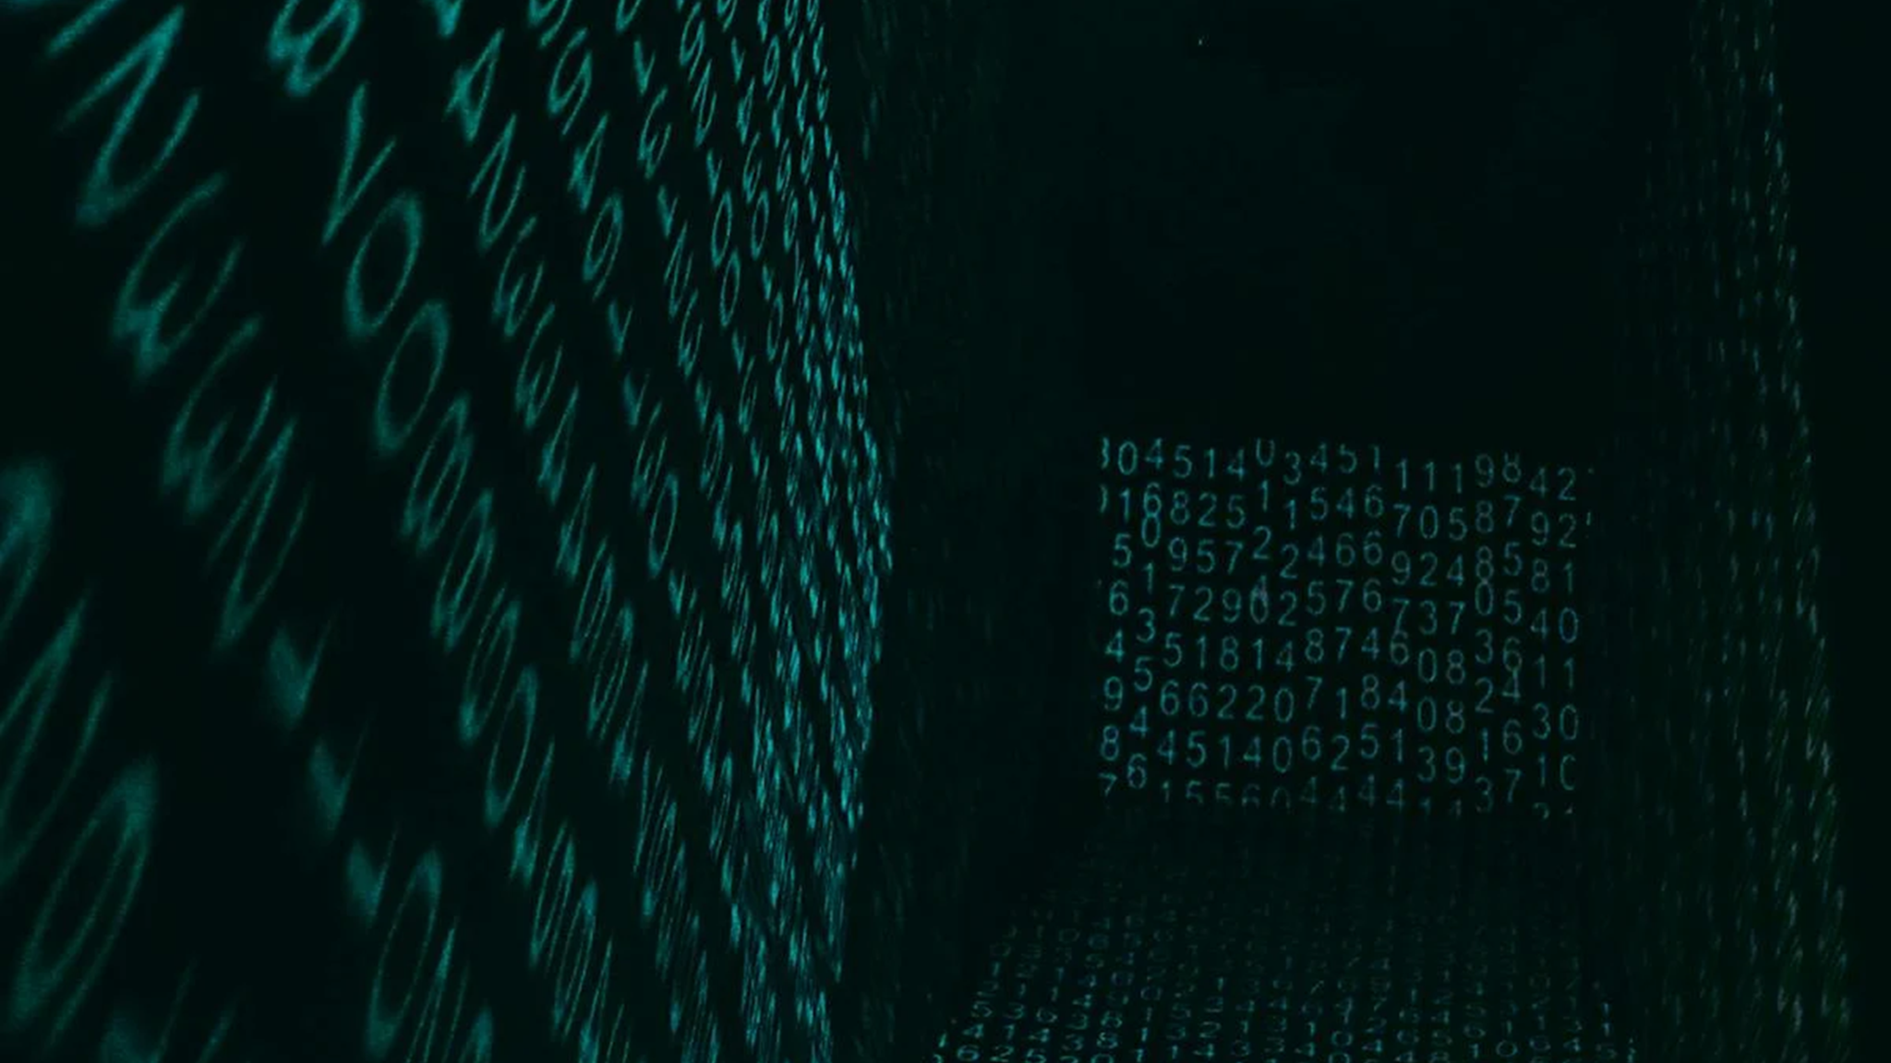

«Artificial intelligence will never replace human intelligence, but it will expose the weakness of those who stop thinking. » Nathan Gaius Ondoua Ekanga
Notes:
L’intelligence artificielle ne remplacera jamais l’intelligence humaine, mais elle révélera la faiblesse de ceux qui cessent de penser.

Slide 16

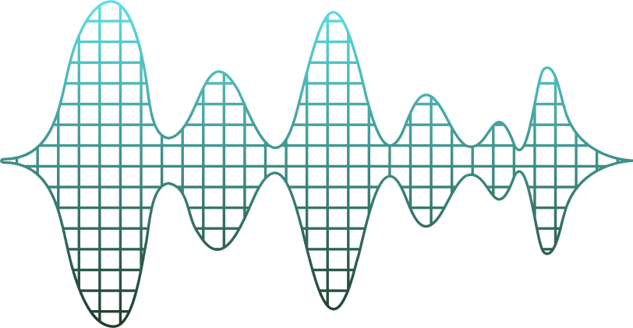
THANK YOU FOR YOUR KIND ATTENTION
Think Secure. Connect Smart.
Notes:
“Merci pour votre attention. Je suis Nathan Gaius Ondoua Ekanga. Pensez sécurité, pensez intelligence, et souvenez-vous : Think Secure. Connect Smart.”

